Slide 1
GA UK 2024
Příručka pro příjemce

Slide 2
Obsah
Obecná část ……….…………………3–5
Finanční část ………………………6–19
Aplikace ŽÁDANKY…………………..20
Osobní náklady …………………21–25
Pobytové náklady ……………..26–28
Ostatní neinvestiční náklady 29–31
Nákup knih ………………………..32–33
Vydání publikací ………………..34–36
Věcná část projektu …………..37–43

Slide 3
Obecná část
Aktivity projektu lze zahájit již od 1. 1. 2024.
Náklady projektu jsou uznatelné rovněž od 1. 1. 2024 (pozor na předschválení nákladů přes aplikaci ŽÁDANKY – slide 20).
Čerpání finančních prostředků:
u pokračujících projektů je možné zahájit po podpisu smlouvy
u nových projektů je nejprve potřeba odevzdat podpisový vzor na Ekonomické oddělení (dále jen EO).
Smlouva musí být podepsána do 3. 5. 2024.

Slide 4
Obecná část
Každý projekt bude veden pod zúčtovacím číslem projektu, tzv. účetní zakázka/ středisko (číslo uvedeno ve Smlouvě, čl. I/odst. 4) – při čerpání a vyúčtování je nutná úzká spolupráce s EO; zúčtovací číslo je identifikátorem projektu z hlediska fakultního účetního systému.
Hlavní řešitel projektu musí být studentem FF UK; v případě, že hlavní řešitel/studentský spoluřešitel přeruší nebo ukončí studium, nemůže nadále projekt realizovat a čerpat finanční prostředky (lze však požádat o změnu, viz Věcná část projektu od slidu 37).
V případě přerušení studia/ukončení neprodleně tento stav nahlaste e-mailem GO.

Slide 5
Obecná část
V některých případech je možné požádat o přerušení projektu.
Přerušit řešení projektu GAUK lze z následujících důvodů:
- mateřská a rodičovská dovolená
- dlouhodobé zdravotní důvody
O přerušení je možné žádat na 1 kalendářní rok, při přerušení na dva roky je nutné zaslat žádost po roce znovu. Žádosti se adresují na předsedu Grantové rady UK profesora Vladimíra Komárka prostřednictvím Kanceláře GA UK (předem informujte GO).

Slide 6
Finanční část
Finanční prostředky jsou projektu přiděleny vždy na jeden kalendářní rok.
Čerpat finanční prostředky je možné po odevzdání podpisového vzoru na EO (https://www.ff.cuni.cz/fakulta/oddeleni-dekanatu/ekonomicke-oddeleni/formulare/).
Podpisový vzor legitimuje osoby v něm uvedené k disponování s prostředky přidělenými na projekt.
Osoby uvedené v podpisovém vzoru jsou oprávněny podepisovat formuláře typu: návrh na přiznání stipendia, formulář pro vyúčtování, průvodní list k faktuře, návrh odměny pro školitele (pozor – neplatí u podpisu na smlouvách apod., na to je potřeba udělit dané osobě plnou moc).
U víceletých projektů zůstává podpisový vzor stejný a v dalším roce řešení není třeba předkládat nový.

Slide 7
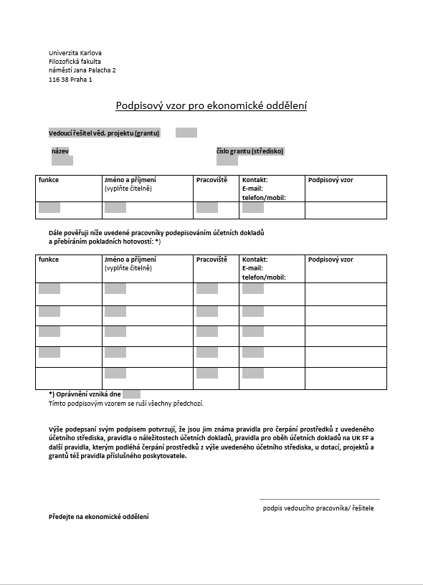

Slide 8
Finanční část
Nejčastějšími daňovými doklady je paragon nebo faktura.
Originály účetních dokladů se odevzdávají na EO, doporučujeme si uschovat kopie těchto dokladů.
Paragon by měl obsahovat podrobné údaje – položkově.
Faktura musí být adresována na Univerzitu Karlovu (fakulta nemá právní subjektivitu, nevystavujte ji ani na vaše jméno*).
Oficiální fakturační adresa je:
Univerzita Karlova
Filozofická fakulta
nám. Jana Palacha 2
116 38 Praha 1
IČ 00216208, DIČ CZ00216208
*Pozor, při nákupu letenek a ubytování, neadresujte fakturu na Univerzitu, nýbrž na sebe.

Slide 9
Finanční část
Na faktuře uvádějte správný formát IČ a DIČ, nevynechávejte počáteční nuly (viz předchozí slide, nebo www stránky EO).
Faktura musí obsahovat název dodavatele (opět správně jeho IČ a DIČ), adresu a bankovní spojení.
Datum vystavení, datum splatnosti a u plátců DPH datum uskutečnění.
Předmět plnění (jednotková cena, tzn. jak se došlo k celkové ceně).

Slide 10
Náležitosti účetních dokladů – nejčastější chyby
Identifikační číslo (IČ) a daňové identifikační číslo (DIČ) má celá univerzita společné.
Některé firmy při vystavování daňových dokladů vynechávají dvě počáteční nuly - chyba!
Číslo musí mít vždy všech osm číslic.
Správné IČ a DIČ: IČ 00216208, DIČ CZ00216208
Chybný odběratel, zvláště při nákupu přes internet: odběratel je osoba, je ale nutné uvést oficiální fakturační adresu UK FF (viz. str. 8).
V případě internetového prodeje je nutné se dohodnout s prodejcem na správně vystavené faktuře.

Slide 11
Náležitosti účetních dokladů – nejčastější chyby
Deformovaný název univerzity: např. „UK“, „UK v Praze“, „Karlova Universita“ apod. Doklad s takto deformovaným názvem nemůže EO akceptovat a proplatit.
Správný název univerzity: na všech daňových dokladech, kde se vyžaduje název odběratele, musí být tedy vždy uvedeno „Univerzita Karlova, Filozofická fakulta“.
Platby platební kartou je možné uskutečnit pouze v případě nákupu letenek a dalších nákladů proplácených skrze stipendium na pobytové náklady, jinak ne (drobné nákupy v rámci ONN lze také platit kartou). Výpis z účtu se dokládá u všech výdajů hrazených kartou a dodává se na GO.

Slide 12
Náležitosti účetních dokladů – Objednávky nad 50.000 Kč bez DPH
Veškeré objednávky nad 50.000 Kč bez DPH musí fakulta uveřejňovat v registru smluv MV ČR.
Takové objednávky musí být provedeny vždy pouze písemnou dohodou a jejich uzavření podléhá sdělení tajemníka 4/2016.
Žádný zaměstnanec ani student FF UK není oprávněn uzavírat jménem fakulty žádné smluvní vztahy v hodnotě nad 50.000,- Kč bez DPH.
V případě nejasností ohledně postupu při objednávce nad 50.000 Kč (bez DPH) se obracejte na danou sekretářku vaší základní součásti.
https://www.ff.cuni.cz/wp-content/uploads/2013/01/Sd%C4%9Blen%C3%AD-tajemn%C3%ADka-%C4%8D.-2_2016.pdf

Slide 13
Formuláře FF UK k vyúčtování
Průvodní list faktury – použijete k faktuře, která je správně vystavená na UK FF, fakturu nejprve předáte sekretářce své základní součásti, která fakturu zanese do elektronické spisové služby (ESS), poté donesete fakturu i s průvodní listem na podatelnu k naskenování a předání na EO.
Formulář pro vyúčtování – na základě tohoto formuláře vám bude proplacena vyúčtovaná částka (to, co jste již zaplatili); předáte na EO společně s originály účetních dokladů, a to přímo nebo přes podatelnu.
Vyplníte: jméno, zakázka (=zúčtovací číslo), kontakt, útvar-katedra, věc, částku, datum, podpis dle podpisového vzoru.
Formuláře jsou k dispozici zde: https://www.ff.cuni.cz/fakulta/struktura-historie/oddeleni-dekanatu/ekonomicke-oddeleni/formulare/.
Uzávěrka EO pro příjem účetních dokladů bude stanovena pravděpodobně na 30. 11. 2024 (termín bude upřesněn opatřením děkana).

Slide 14
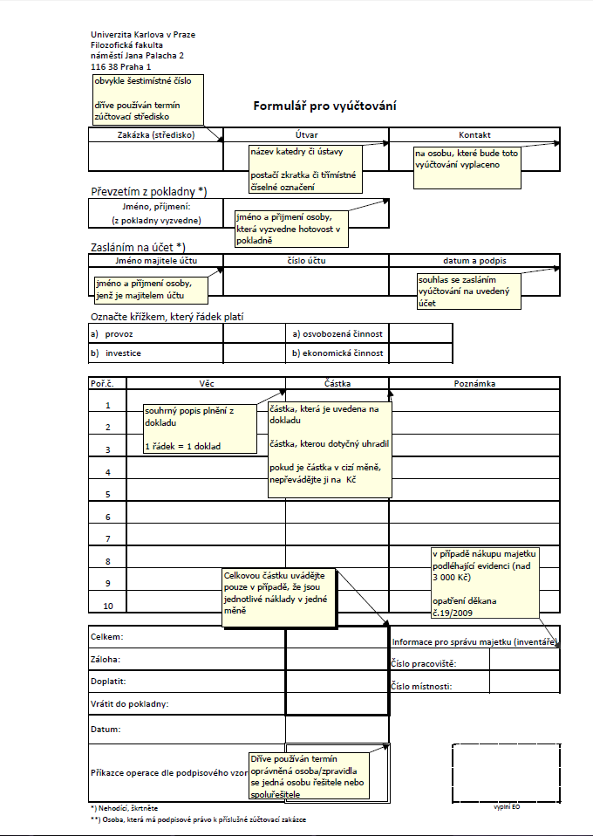

Slide 15
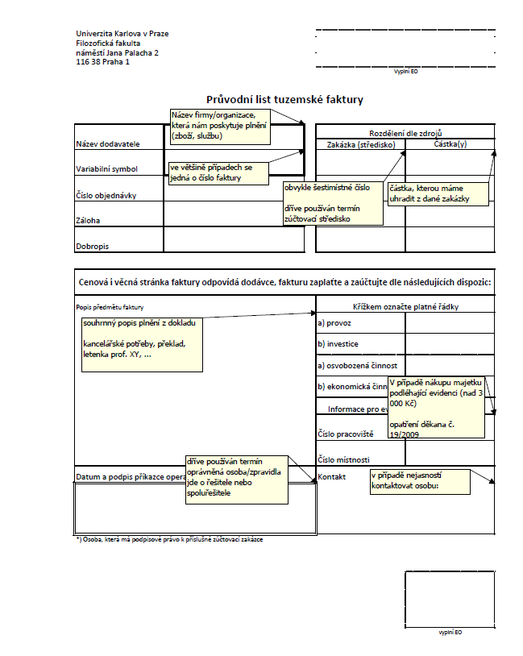

Slide 16
Finanční část – Změny v rozpočtu projektu
Přesun finančních prostředků mezi jednotlivými položkami je možný. Změna částky v dané položce bez žádosti GA UK může činit nově maximálně 20 000 Kč. Netýká se však přesunů do osobních nákladů – zde zůstává původní hranice 10 000 Kč.
Dodržování limitů v jednotlivých položkách při plánování přesunů (limity viz zadávací dokumentace GAUK – http://www.cuni.cz/UK-2446.html).
Případné změny nad 20 000 Kč (10 000 Kč u osobních nákladů) již vyžadují schválení GA UK – žádosti je možné předložit cca do konce října 2024.

Slide 17
Finanční část – Změny v rozpočtu projektu
Žádost je adresovaná předsedovi GR UK prof. Komárkovi formou vlastnoručně podepsaného dopisu buď písemně nebo elektronicky (scan)
GA UK
Ovocný trh 560/5
116 36 Praha 1
nebo na adresu: gauk@ruk.cuni.cz
V žádosti musí být uvedená kontaktní adresa, na kterou má být písemná odpověď zaslána, oslovení předsedy GR UK, důvod změny (proč ke změně dochází) a účel změny (nové využití), uvedená musí být také nová struktura rozpočtu a informace o tom, na jaké fakultě UK řešitel studuje.
V žádosti je třeba psát číslo grantového projektu, jak je uvedeno v aplikaci, nikoliv zúčtovací čísla fakulty či čísla smluv.
Změny i žádosti prosím předem konzultujte s GO.

Slide 18
 | prof. MUDr. Vladimír Komárek, CSc.
 | předseda Grantové rady univerzity
 | Univezita Karlova, Odbor pro vědu a výzkum, GA UK
 | Ovocný trh 560/5
 | 116 36 Praha 1
Žádost o změnu v čerpání rozpočtu projektu GAUK
Číslo projektu GAUK:
Hlavní řešitel projektu:
Fakulta řešitele:
Adresa nebo e-mail pro zaslání odpovědi:
Celková výše částky, která se převádí:
Položky mezi kterými dochází k převodu (z - do):
Zdůvodnění požadované změny v čerpání, a to jak v položce, ze které se částka převádí, tak i v položce, která se navyšuje:
Podpis řešitele:
Podpis vedoucího projektu *
Datum:
* v případě, že se jedná o studenta magisterského studijního oboru

Slide 19
Finanční část – Čerpání a vratky
Doporučujeme čerpat průběžně a tím se vyhnout vratkám kvůli nedočerpání.
V případě, že v průběhu roku zjistíte, že grant nedočerpáte, informujte neprodleně GO.
Nenechávejte řešení nedočerpaných financí na poslední chvíli, vratce se vždy snažíme zabránit.

Slide 20
Aplikace ŽÁDANKY
Před nákupem jakéhokoliv zboží nebo služeb (mimo nákladů proplácených formou stipendia – jízdné, letenky, ubytování, konferenční poplatek, …) je nutné schválení nákladu skrz aplikaci ŽÁDANKY.
Po zanesení údajů do aplikace a následného schválení ze strany FF UK je možné schválenou věc pořídit.
Aplikace: https://cis.ff.cuni.cz/fcgi/verso.fpl/_TS_/1613482004?fname=web_index&__def_stranka__=zad_zadanka_sez&__def_filtr__=1&fname=web_index&_navig_code_=3cacd3a30704dd161f2e8e95df74936c&__modul_name=Objedn%C3%A1vky%20/%20%C5%BD%C3%A1danky
Manuál: http://manualy.ff.cuni.cz/index.php/%C5%BD%C3%A1danky
Kontakt pro případ, že si nebudete vědět rady: zadanky@ff.cuni.cz

Slide 21
Osobní náklady – Stipendia
Návrhy na přiznání stipendia se podávají na GO do 30. 6. 2024 (další návrhy vzniklé přesunem prostředků je možné podávat po domluvě).
Formulář ke stažení naleznete ve skupině na Teams, anebo na tomto odkazu.
Před odevzdáním návrhu zkontrolujte, zda máte v SIS uvedené správné číslo účtu, které je pro generování rozhodnutí o přiznání stipendia stěžejní.
Až bude návrh na stipendium na GO zpracován, přijde vám v SISu upozornění o doručení písemnosti. V SIS si Rozhodnutí o přiznání stipendia přečtěte a případně i zkontrolujte (zejména správnost čísla účtu) a zároveň se vzdejte práva na odvolání (Osobní údaje - Písemnosti + aktualizace stránky – vzdání se práva na odvolání). Stipendium bude proplaceno do 30 dní od nabytí právní moci.

Slide 22
Osobní náklady – Stipendia
Stipendium není možné vyplatit studentovi, který:
má přerušené či ukončené studium
je v bakalářském studijním programu (může být členem řešitelského týmu bez nároku na odměnu ve formě stipendia)
Stipendia spoluřešitelů – vždy samostatné návrhy.
Pokud je spoluřešitel z jiné fakulty UK, je potřeba uzavřít dohodu o převodu prostředků – konzultace s GO.

Slide 23
Osobní náklady – mzdy zaměstnanců
Když je školitel nebo vedoucí projektu zaměstnancem FF UK, řešitel projektu podává „Návrh na výplatu odměny internímu zaměstnanci“
Nový formulář návrhu na výplatu odměny internímu zaměstnanci je dostupný v souborech v teamsové skupině GA UK a bude ho také koncem června i s podrobnými pokyny k vyplnění rozesílat GO.
Vyplácení odměn bude možné cca od 1. 7. 2024 do 25. 9. 2024 (DPP/DPČ lze řešit i nyní).
Částka, kterou máte v rozpočtu určenou na odměnu, je hrubá mzda včetně pojištění 34,8%; ve formuláři je potřeba odlišit hrubou mzdu a pojištění, celková částka se musí rovnat tomu, co máte uvedené v rozpočtu; odměna se vyplácí za období půlroku.
Návrh vyplněný dle pokynů GO odevzdávejte na Osobní oddělení (www.ff.cuni.cz/odd-oso).
Pokud je školitel nebo vedoucí projektu zaměstnancem jiné fakulty UK, řešitel projektu kontaktuje GO, které zařídí refundaci mzdy.

Slide 24
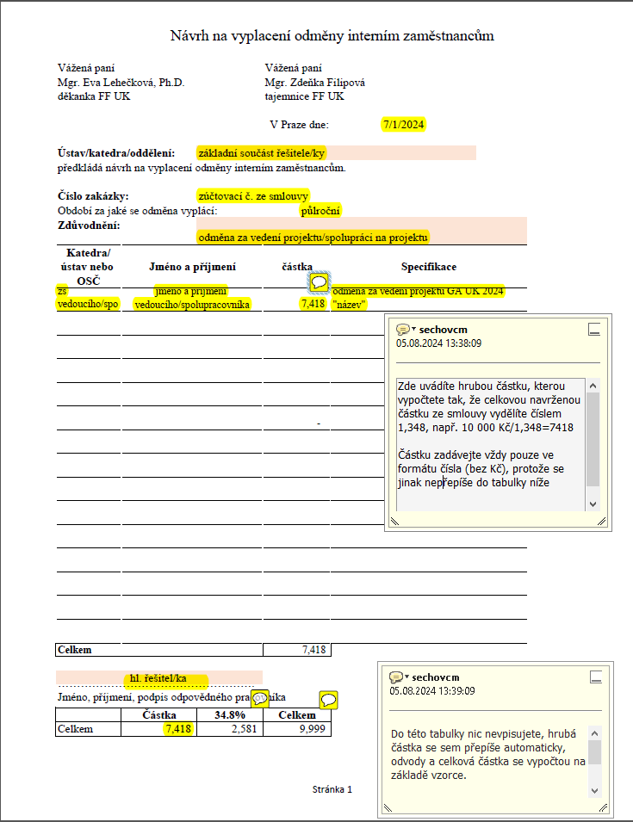
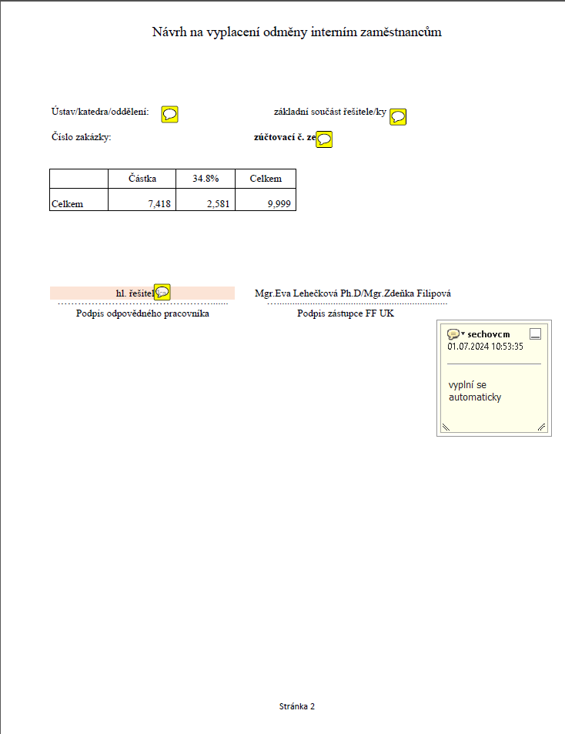

Slide 25
Osobní náklady – dohody externistů
Když vedoucí/ školitel/ další člen týmu není zaměstnancem FF UK, řešitel projektu mu odměnu vyplácí prostřednictvím „Dohody o provedení práce“ (DPP) nebo „Dohody o pracovní činnosti“ (DPČ)
Formulář DPP/ DPČ vyplní řešitel projektu za spolupráce sekretářky/e své domovské součásti (ústavu nebo katedry).
Vyplácení dohod bude možné cca od 1. 4. 2024 do 25. 9. 2024. Částka se vyplácí až po odevzdání výkazu práce na Osobní oddělení.
Z částky, kterou máte v rozpočtu určenou na dohodu, může být při překročení limitů a souběhu dohod odečteno také pojištění 34,8%, konzultujte srážky vždy se sekretářkou/em vaší zs; dohoda se většinou vyplácí za období jednoho měsíce.
Pro dokončení administrace spolupracuje s Osobním oddělením (www.ff.cuni.cz/odd-oso).

Slide 26
Pobytové náklady – studenti
Cesty plánujte s dostatečným předstihem.
Pobytové náklady se vyplácí zpětně formou stipendia (nepojmenovaná smlouva se uzavírá jedině se spoluřešitelem studujícím na jiné fakultě UK).
Zálohy se neposkytují.
Uznatelné náklady: jízdné (mezinárodní a lokální – i v ČR / ekonomická třída), jízdné na hromadnou dopravu, ubytování (max. 3*hotel/penzion), cestovné pojištění, konferenční poplatek, případně poplatek v knihovně, atd.
Neuznatelné náklady: stravné, kapesné, výdaje spojené s užitím auta, školné.
Po vykonání cesty předloží student na GO návrh na přiznání stipendia (cestovné) a vyplněnou přílohu k návrhu. Formuláře jsou k dispozici na této adrese a ve skupině v Teams.
Do přílohy se uvádí délka pobytu, země pobytu, účel cesty v několika větách, seznam účetních dokladů prokazujících uskutečnění cesty a délku jejího trvání a originály všech dokladů. Stipendium bude vyplaceno na základě těchto dokladů. Uschovejte si všechny účtenky, které chcete proplatit.
Doklady (jízdenky, letenky společně s boarding passy, výpisy z účtu v případě platby kartou, apod.) se předkládají spolu s vyplněnou přílohou a návrhem stipendia na GO.
Snažte se dodržet rozpočet ze žádosti. Jakékoli změny konzultujte s GO.

Slide 28
Pobytové náklady – zaměstnanci
Pouze v případě, že byly pobytové náklady schválené již v žádosti i pro jiné než studentské řešitele týmu.
Zaměstnanci FF UK vycestují na cestovní příkaz.
Pokud jsou řešitelé zaměstnanci fakulty a to na základě Pracovní smlouvy
se souhlasem vedoucího ZS jako při každé pracovní cestě předloží cestovní příkaz a dokumenty s ním spojené
Pokud jsou řešitelé zaměstnanci fakulty a to na základě DPP/DPČ
práce sjednaná v rámci DPP/DPČ musí souviset s činností týkající se projektu a zároveň musí být v DPP/DPČ smluvně sjednané cestovní náhrady
Cesta se účtuje pouze na základě platných jízdenek (v případě studentů i na základě dalších účetních dokladů).
V případě, že student vykoná cestu vlastním/zapůjčeným vozidlem, nebude proplacen benzín, ani amortizace vozu.

Slide 29
Ostatní neinvestiční náklady (materiál a služby)
Uznatelné náklady: kancelářské potřeby a papír, drobný hmotný majetek, výpočetní technika (pouze v odůvodněných případech), služby (např. korektura, překlad), literatura, publikační náklady (včetně open access), odměny respondentům (dohodou o úhradě).
Neuznatelné náklady: počítačové programy, které může poskytnout fakulta, náklady na telefon, tvorba webových stránek, příprava koncertů/ výstav/ konferencí/ sympozií, školné.
Všechny nákupy z této kategorie musí být předem evidovány a schváleny v aplikaci ŽÁDANKY. Přihlášení prostřednictvím systému VERSO na adrese cis.ff.cuni.cz. (více informací na s. 20)
Nákup výpočetní techniky zajišťuje centrálně Laboratoř výpočetní techniky (LVT), aplikace Objednávky byla nahrazena aplikací ŽÁDANKY (oddíl LVT – výpočetní technika).
Nákup knih zajišťuje centrálně Středisko vědeckých informací Knihovny FF UK (v Žádankách oddíl SVI – knihy z grantů).
Snažte se dodržet rozpočet ze žádosti. Jakékoli změny konzultujte s GO.

Slide 30
Ostatní neinvestiční náklady (materiál a služby)
Nákup kancelářských potřeb a drobného hmotného majetku můžete uskutečnit individuálně. Po schválení nákupu v Žádankách čerpáte na základě předložení příslušného účetního dokladu (paragony na EO, faktury na podatelnu).
Účetní doklady předložíte spolu s průvodním listem faktury nebo formulářem pro vyúčtování – zde vyplnit číslo účetní zakázky (zúčtovací číslo), které máte přidělené (viz smlouva)
Průvodní list/formulář musí podepsat hlavní řešitel projektu podle podpisového vzoru
Uvádějte také: pracoviště (katedra/ústav) a kontakt, text – účel platby http://www.ff.cuni.cz/fakulta/oddeleni-dekanatu/ekonomicke-oddeleni/formulare/ (formuláře ke stažení)
V případě koupě kancelářského papíru se prosím domluvte po schválení vaší žádanky se svou katedrou (FF UK má papír vysoutěžený u konkrétního dodavatele, není možné ho zakoupit jinde)

Slide 31
Ostatní neinvestiční náklady (materiál a služby)
Software se pořizuje ve verzi business nebo educational, licence vždy zní na univerzitu, nikdy na osobu. Nákup vyřizujete za asistence LVT po založení a schválení žádanky.
Na průvodní list faktury je potřeba správně uvést pracoviště (katedra), číslo místnosti (kde sídlí odpovědná osoba) a odpovědnou osobu (zaměstnanec katedry – školitel, sekretářka), ostatní části zpracovává EO.
Nakoupený majetek je majetkem fakulty, po skončení grantu zůstává na katedře řešitele.
Všechny objednávky a smlouvy na plnění nad 50.000,- Kč bez DPH musejí být uzavřeny písemnou formou (viz sdělení tajemníka 2/2016), obracejte se na sekretariát své katedry.

Slide 32
Nákup knih
Centrální akvizici pro nákup knih, časopisů a elektronických informačních zdrojů zajišťuje Středisko vědeckých informací (SVI) Knihovny FF UK (hl. budova, suterén S124).
Řídí se metodickým materiálem Jak fungují nákupy knih na FF UK? dostupným na: https://ffuk.sharepoint.com/:b:/s/Knihovna/Ef3YaHRHXfdNsCzrD9WtcqMBOBhQg7XdwOscXHHFeQIL0Q
Proces sestává z 5 kroků:
1) řešitel („příkazce“) vytvoří žádanku v aplikaci Žádanky (sekce SVI – Knihy z grantů/ Časopisy/ Databáze), uvede číslo zakázky (zúčtovací č. projektu), uloží a odešle žádanku ke schválení
2) zpracování akvizitérem (knihovníkem, „přípravářem“)
3) schválení žádanky – po výzvě ji schvaluje řešitel a pracovník EO („správce“)
4) objednávka a knihovnické zpracování (evidence/ přidělení evidenčního čísla, katalogizace)
5) proplacení faktury a doručení knih
Knihy lze prostřednictvím SVI objednávat cca do 29. 10. 2024 Žádanky zadávejte s dostatečným předstihem, dodání může trvat i několik měsíců.

Slide 33
Nákup knih
K proplacení faktury je nutné, aby řešitel podepsal průvodní list k faktuře, na kterém bude evidenční číslo zakoupené knihy. Průvodní list připraví akvizitér, který následně dodá příslušné dokumenty na EO.
V případě dotazů k procesu nákupu prosím kontaktujte konkrétního přípraváře knih z grantů (Robin Kislinger na robin.kislinger@ff.cuni.cz), využijte společnou adresu akvizice@ff.cuni.cz. nebo volejte na 221 619 240.
Nákup nelze provést po vlastní ose.
Z grantů nelze nakupovat literaturu dostupnou na FF UK.
Kniha bude pro studenta k dispozici v oborové knihovně jako grantová výpůjčka (tzn. k zapůjčení po celou dobu řešení projektu).
V případě nákupu knih ze zahraničí počítejte také s navýšením ceny o poštovné, clo, daně – doporučujeme ověřit vše předem. Nákup zahraniční literatury konzultujte s příslušným knihovníkem nebo Ing. Liborem Steinem z EO.

Slide 34
Vydání publikace
Je-li výstupem projektu publikace, jedná se o dílo tzv. školní, neboť vzniká v době studia.
S právy k tomuto dílu nemůže řešitel projektu volně disponovat (práva spravuje fakulta).
Dílo lze nakladateli poskytnout pouze na základě licenční smlouvy.
Licenční smlouva bude uzavírána mezi řešitelem projektu (autorem) a školou (FF UK). Následně FF UK uzavře smlouvu s nakladatelem.
Vzor licenční smlouvy poskytne GO na základě jasné specifikace díla: počet autorů a jejich vztah k fakultě (student/zaměstnanec/externista), typ díla (monografie, kolektivní monografie, sborník), poskytnutí licence na celé dílo/na jeho část.
Řešitel projektu (autor) dohodne s nakladatelem podrobnosti: rozsah díla, počet výtisků, termín vydání, náklady atd.
Údaje řešitel projektu ve spolupráci s GO a Právním oddělením doplní do licenční smlouvy.
Po podpisu licenční smlouvy řešitelem projektu (autorem) a FF UK bude smlouva doručena ve 3 výtiscích na PO, které zajistí podpis tajemníka/tajemnice FF.
Po podpisu licenční smlouvy FF UK a nakladatelem bude smlouva doručena ve 4 výtiscích na PO, které zajistí podpis tajemníka/tajemnice FF.

Slide 35
Vydání publikace
Na základě smlouvy může nakladatel vystavit fakultě fakturu až po odevzdání rukopisu díla.
Pokud faktura přesahuje částku 50.000 Kč bez DPH, může být vystavena až po uveřejnění smlouvy v registru MV ČR, informaci o uveřejnění smlouvy obdrží řešitel e-mailem (viz sdělení tajemníka http://www.ff.cuni.cz/wp-content/uploads/2013/01/16-11-07.pdf).
Nakladatel fakturu předá řešiteli (autorovi) a ten zajistí její zanesení do ESS, odevzdání spolu s kopií smlouvy a průvodním listem k faktuře na podatelnu (z důvodu dodržení termínů splatnosti se doporučuje tento způsob oproti zaslání poštou).
Povinné předání 3 výtisků publikace na SVI a 2 výtisků na GO (vyplývá ze smlouvy).
Pravidla vydání publikací se nevztahují na vydání článku v periodiku.

Slide 36
Vydání publikace – Dedikace a afiliace
Ve všech publikačních výstupech (monografii, článku, sborníku z konference, aj.) je nutné uvést dedikaci a afiliaci, jinak nebudou uznány a projekt bude vyhodnocen jako nesplněný.
Pozor, jedná se o dvě odlišné informace!
Uvádí se v jazyce výsledku.
Dedikace:
Lze uvést poděkování několika projektům GA UK.
Lze uvést kombinaci poděkování GA UK a jiný poskytovatel.
Nelze totožný výstup uvádět jako jediný publikační výstup u dvou a více projektů GAUK.
Doporučené znění: „Tato publikace byla vydána s finanční podporou grantu poskytnutého GA UK č. …, s názvem „…“, řešeného na Filozofické fakultě Univerzity Karlovy.“ / Doporučené anglické znění: „This work/ research was financially supported by Charles University Grant Agency, project no. ..., entitled “...”, implemented at the Faculty of Arts of Charles University.“
Afiliace:
Kdekoliv v publikaci uvést autora textu (řešitel projektu na FF)
Oficiální znění: „Univerzita Karlova, Filozofická fakulta“/ „Charles University, Faculty of Arts“.

Slide 37
Věcná část projektu
Plánujte: doporučujeme řešit dílčí projektové aktivity (zejména cesty, vydání publikací) s dostatečným předstihem
Včasné řešení zabrání komplikacím, jejichž důsledek může mít vliv na plnění cílů vašeho projektu
V případech nejasností se obracejte na GO v úředních hodinách nebo emailem či telefonicky viz http://www.ff.cuni.cz/fakulta/oddeleni-dekanatu/grantove-oddeleni/

Slide 38
Věcná část projektu – Změny v projektu
Změna hlavního řešitele nebo školitele – žádost na GA UK (kontakty viz https://www.cuni.cz/UK-1673.html) – ozvěte se dopředu na GO
Změna spoluřešitele – žádat se nemusí, ale potřebné nahlásit na GO
Pokračující projekty: změnit v aplikaci (lze od dubna do začátku října) zapsáním jména nové osoby + zdůvodnit v průběžné i závěrečné zprávě
Poslední rok: nelze změnit v aplikaci, zdůvodňuje se v závěrečné zprávě
V případě změn v řešitelském týmu je potřeba dodržet zásadu, aby součet prostředků na stipendia tvořil více než 75 % z celkových prostředků určených pro mzdy a stipendia zároveň dodržet zásadu, že počet studentů je alespoň roven počtu ostatních členů řešitelského týmu (viz Pravidla GA UK http://www.cuni.cz/UK-2446.html)
Pokud je spoluřešitel studentem bakalářského programu, stává se členem projektového týmu bez nároku na stipendium.

Slide 39
Věcná část projektu – Změny v projektu
Co má obsahovat žádost o změnu?
Jakákoliv žádost na GA UK se zasílá vždy formou vlastnoručně podepsaného dopisu buď písemně nebo elektronicky (scan). Vždy musí být uvedená kontaktní adresa, na kterou má být písemná odpověď zaslána, oslovení předsedy GR prof. Komárka, zdůvodnění a účel žádosti, a na jaké fakultě UK řešitel studuje – žádosti prosím konzultujte předem s GO
U nového vedoucího, stejně tak v případě nového hlavního řešitele je nutné v žádosti uvádět číslo osoby.
Žádost o změnu vedoucího musí navíc obsahovat souhlas stávajícího (původního) i nově navrženého vedoucího projektu.
V žádosti je třeba psát číslo grantového projektu, jak je uvedeno v aplikaci, nikoliv zúčtovací čísla fakulty či čísla smluv.
Žádost před odesláním konzultujte vždy s GO.

Slide 40
Věcná část projektu – Průběžné a závěrečné zprávy
Průběžné zprávy (PZ):
Týkají se pokračujících projektů.
Odevzdání prostřednictvím aplikace GA UK.
Termín odevzdání na začátku ledna následujícího roku, vždy zveřejněn v aplikaci, řešitelé budou informováni také e-mailem.
Skládají se z Výroční zprávy a Žádosti o pokračování projektu, více v Příručce k vyplnění nahrané v aplikaci.
Součástí PZ je žádost o finanční prostředky na další rok
Výše požadovaných finančních prostředků musí odpovídat výhledu finančních prostředků (max. navýšení o 10%)

Slide 41
Věcná část projektu – Průběžné a závěrečné zprávy
Závěrečné zprávy (ZZ):
Odevzdávají se po ukončení projektu společně s dokončenými výstupy cca v polovině března následujícího roku po skončení projektu.
V případě nedokončení výstupů je možnost požádat v ZZ o odložení hodnocení (nutné přiložit alespoň rukopis), následně žádost posoudí komise GA UK a případně dojde k odložení hodnocení o 1 rok; nutné mít vyúčtované všechny finanční prostředky do konce listopadu daného roku realizace projektu.
V případě odložení hodnocení se následně další rok odevzdává ZZ se stručným popisem a doloženými uskutečněnými výstupy.

Slide 42
Věcná část projektu – Průběžné a závěrečné zprávy
Závěrečné zprávy (ZZ):
DŮLEŽITÉ: čl. 4, odst. 7 Smlouvy GAUK:
Hlavní řešitel má povinnost odevzdat závěrečnou zprávu, pokud tak neučiní, má tuto povinnost vedoucí projektu. Pokud tak neučiní řešitel ani vedoucí projektu, má fakulta povinnost vrátit doplňkové náklady za poslední rok řešení.
Pokud tuto povinnost řešitel nesplní, bude fakulta požadovat uhrazení doplňkových nákladů po základní součástí řešitele
V případě, že projekt obdržel hodnocení „nesplněno“ či „splněno s výhradou“, je možné do konce následujícího roku, ve kterém byla zhodnocena závěrečná zpráva, doložit relevantní publikační výstupy a zažádat Grantovou radu o změnu hodnocení.

Slide 43
Věcná část projektu – Průběžné a závěrečné zprávy
Dodržujte termíny pro odevzdání zpráv, navazují na ně další nezbytné administrativní úkony spojené s pokračováním nebo hodnocením projektu.
V části týkající se vyúčtování projektu vykazujte čerpané položky, jejichž výše se musí shodovat s účetním systémem (účetní zakázka vašeho projektu) –> je nutná spolupráce s EO a vyžádání sestavy účetní zakázky od Ing. Libora Steina (EO).
Podrobně rozepsat komentář k vyčerpaným financím (nestačí formulace „výdaje byly vyčerpány dle plánu“).
Zdůvodňujte jakékoli změny (věcné, personální…atd.).
Popište a zdůvodněte přesuny finančních prostředků.
V případě nedočerpání přidělených financí je nutné prostředky GA UK vrátit a to včetně poměrné části režie (vratce se však pokuste pokud možno zabránit a vždy konzultujte tuto situaci neprodleně s GO).
Vratku je třeba v komentáři zdůvodnit a uvést její konkrétní výši.

Slide 44
Děkujeme za pozornost!
Mgr. Monika Sechovcová
Mgr. Jiří Tříska
Projektová a grantové oddělení
https://www.ff.cuni.cz/fakulta/struktura-historie/oddeleni-dekanatu/projektove-grantove-oddeleni/referat-projektove-podpory/

